Slide 1

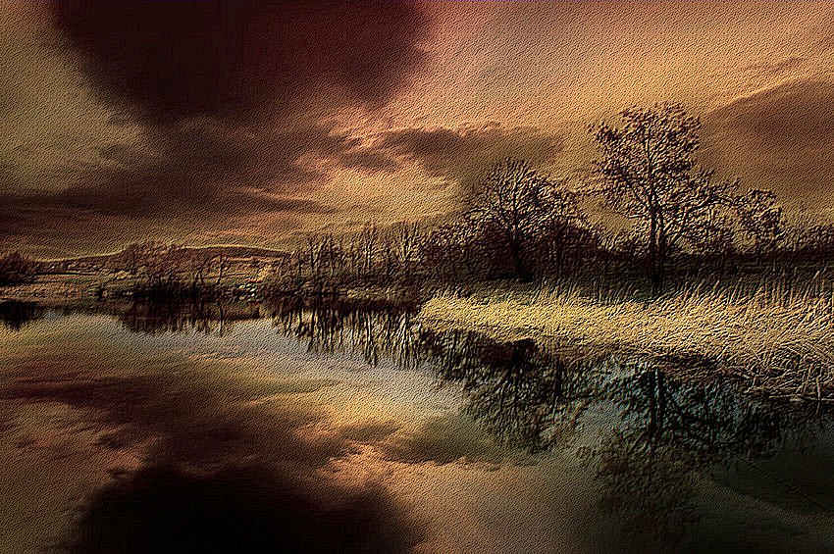
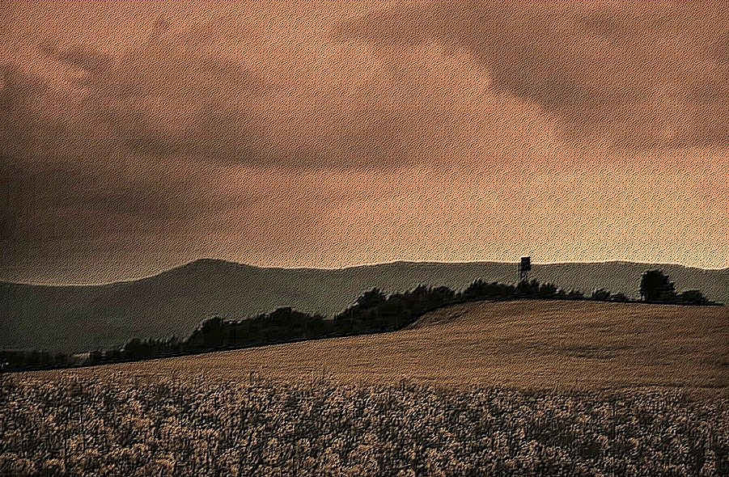
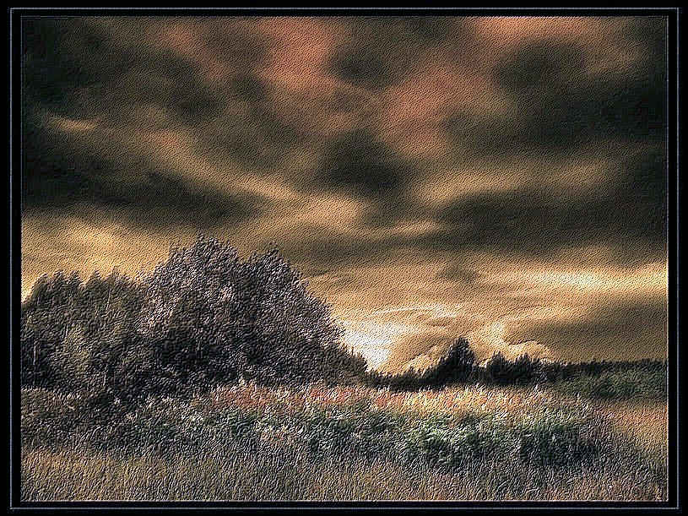
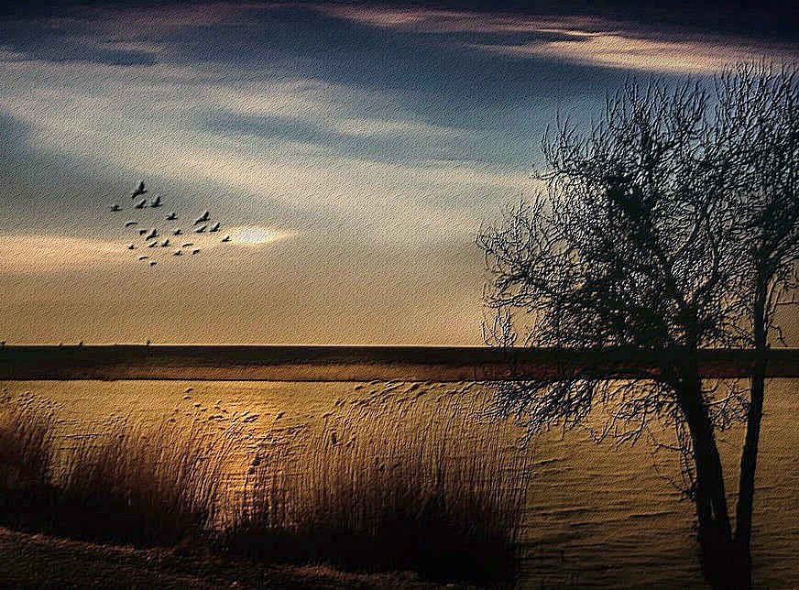
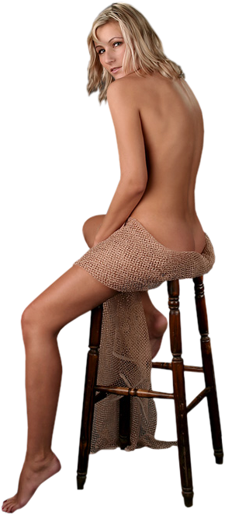

Eres la gloria tú que tiene el día,
el día tú creciéndome inocente
por este pecho, amor, por esta frente,
por esta sangre que la tuya guía.
Tube - Hebe
Deseo
Imagenes - Internet
Ay, terca luz, abrásame en tu cielo,
donde la maravilla me convoca
al gozo fugitivo de tu vuelo.
Audio - Autumn Rose - Cortazar
Rafael Morales
No me des tu calor como a la roca;
dame tu vida en él, que sólo anhelo
hallar a Dios en tu abrasada boca
_{inesgaret@gmail.com}

Slide 2







¿Te ha gustado?
Puedes ver más entrando
Aquí
Además puedes recibir powerpoints en tu correo electrónico suscribiéndote aquí:

